Slide 1
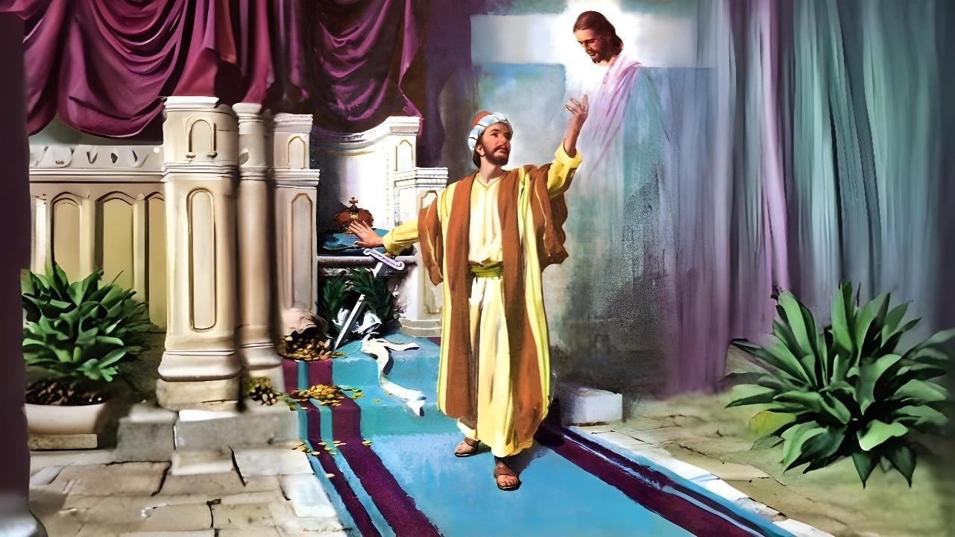
Lesoni 6 ya Feburuarĩ 7, 2026
ŨMĨRĨRU TU THĨINIĨ WA KRISTŨ

Slide 2


“Ũndũ ũrĩa niĩ ngwenda-rĩ, nĩ kũmenya Kristũ, na menye hinya wa kũriũka gwake, na ngwatanĩre nake mĩnyamaro-inĩ yake, na haanane nake ũhoro-inĩ wake wa gũkua, 11nĩguo kũngĩhoteka, ngaariũkio nyume kũrĩ arĩa akuũ”
Afilipi 3:10, 11, NKJV

Slide 3
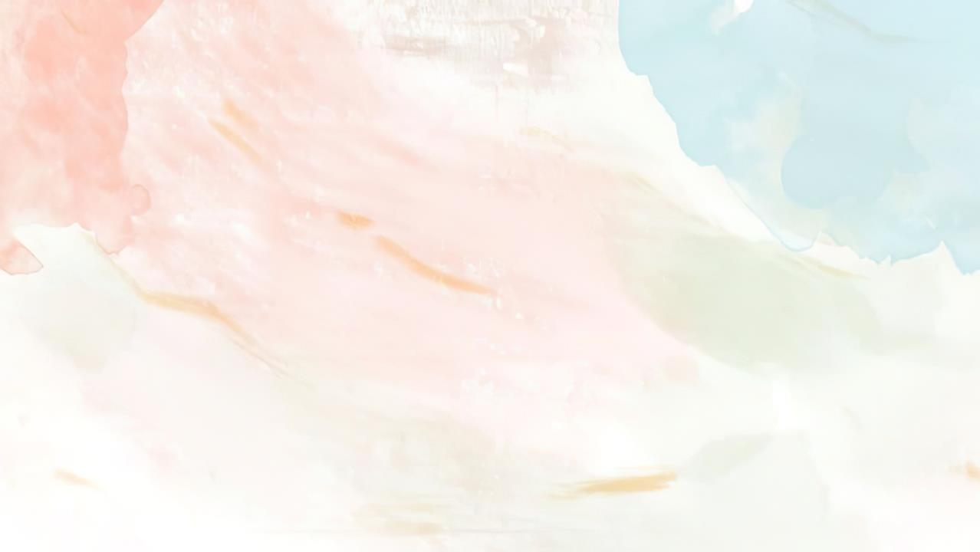









Afilipi nĩmooĩ njĩra ya ũhonokio, ta ũrĩa Paũlũ na Sila merĩte weega ũmwe wa arĩa magarũrũkĩte mbere itũũra-inĩ rĩu: mũikaria wa korokoro (Atũ 16:30-31).
Rĩu tondũ kanitha nĩ warũgamĩte no ũkomĩrĩra, marĩ na ũgwati wa gũteeo meherio njĩra-inĩ ya ũhonokio.
Nĩũndũ wa gĩtũmi kĩu, Paũlũ akĩmaririkania itũgĩ iria arĩ cio mũthingi wa ũhonokio nĩũndũ wa gwĩtĩkia.
Tũmaũndũ twagũtũma tũtigate ũhonokio:
  Kĩrĩa tũngĩeherera (Afilipi 3:1-3)
  Kĩrĩa gĩtige na thutha (Afilipi 3:4-6)
  Kĩndũ kĩrĩa kĩa bata (Afilipi 3:7-8)
Tũmaũndũ twagũtũma tũtũrie ũhonokio:
  Wĩtĩkio wa Kristũ (Afilipi 3:9)
  Kũmenya Kristũ (Afilipi 3:10-16)

Slide 4

TŨMAŨNDŨ TWAGŨTŨMA TŨTŨŨRIE ŨHONOKIO

Slide 5

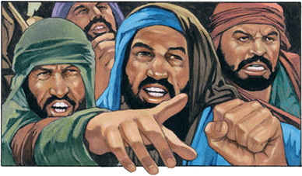

KĨRĨA TŨNGĨEHERERA
“Mwĩmenyagĩrĩrei andũ acio mahaana ta magui, o acio mekaga maũndũ mooru, na arĩa metemengaga mĩĩrĩ” (Afilipi 3:2)
Mbere ya kwarĩrĩria mogwati marĩa mekĩraga wĩtĩkio guoya, Paũlũ ambire kũmahe ũtaari: “kenagai thĩinĩ wa Mwathani!” (Afil. 3:1a). Nginyanagia hau akĩongerera ũndũ ũngĩ wa bata: nĩ wega gũcokagĩra ma ĩrĩa twĩ nayo, o na angĩkorwo nĩ tũmĩũĩ weega (Afil. 3:1b).
Kwamũkĩra tha Ciake (Thab 31:7)
Kũiga mwĩhoko witũ thĩiniĩ Wake (Thab 5:11)
Kwamũkĩra irathimo cia ũhonokio (Thab 9:14)
Kũnyiita watho wa Ngai (Thab 119:14; Isaiah 58:13, 14)
Gwĩtĩkia Kiugo Gĩake (Thab 119:162)
Kũrera ciana na ũ-Ngai (Thim. 23:24, 25)
Tũngĩkena atĩa thĩiniĩ wa Mwathani?
Paũlũ orotire atĩ ũgwati ũrĩa mũnene wekĩraga kanitha guoya ihinda-inĩ rĩu: arutani a maheni arĩa marutanaga na kinyi ũrũmia wa mawatho ma ciathĩ (Afil. 3:2). Orotagĩrĩria ũndũ ũyũ na maũndũ matatũ matiganĩne: maguui (Thab. 22:16;
2 Pet. 2:21-22); eki maũndũ moru; na etemengi mĩĩrĩ (kũhĩtũkĩra iruwa).

Slide 6

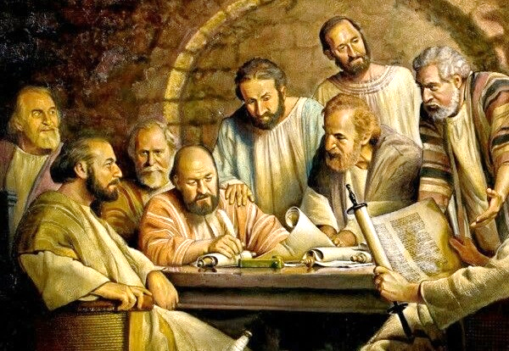
KĨRĨA GĨTIGE NA THUTHA
“Nĩgũkorwo niĩ ndaruithirio ndĩ na ũkũrũ wa thikũ inyanya, na ndĩ wa rũciaro rwa andũ a Isiraeli, na wa mũhĩrĩga wa Benjamini, na ndĩ Mũhibirania waciarĩtwo nĩ Ahibirania. Ha ũhoro ũkoniĩ watho-rĩ, ndĩ Mũfarisai” (Afilipi 3:5)
Rĩrĩa marĩ Kanjũ ya Jerusalemu, nĩ gwatuĩtwo atĩ Andũ a Ndũrĩrĩ matikae kũigĩrĩrwo mũrigo ũkoniĩ mawatho makoniĩ ciathĩ cia Ayahudi. (Atũ 15:19-21). No ningĩ, arutani amwe nĩmokĩte Filipi na makarutana bata wa iruwa (Afil. 3:2-3).
Gũcoka na thutha wa mahinda, Paũlũ akĩmaririkania ũrĩa akinyanĩire rĩrĩa atariĩ ta arutani acio (Afil. 3:4-6):
Aruithĩtio thikũ ya kanana; mũriũ wa aciari erutĩri
Mũhibirania wa Ahibirania; mũ-Benjamini
Ha ũhoro wa watho, arĩ Mũfarisayo
Ha kwĩrutĩra, anyariraga kanitha
Ũtahutĩkaga akĩgitĩra Watho
No etĩyagĩra ũndũ ũcio mbere ya kũmenya Jĩsũ. No rĩu nĩ amenyete ndakoretwo ataũkĩrwo nĩ Watho (Mt. 5:21-22). Rĩu nĩ arĩkĩtie kũmenya atĩ no Kristũ ũhonokanagia (Afil. 3:7).

Slide 7

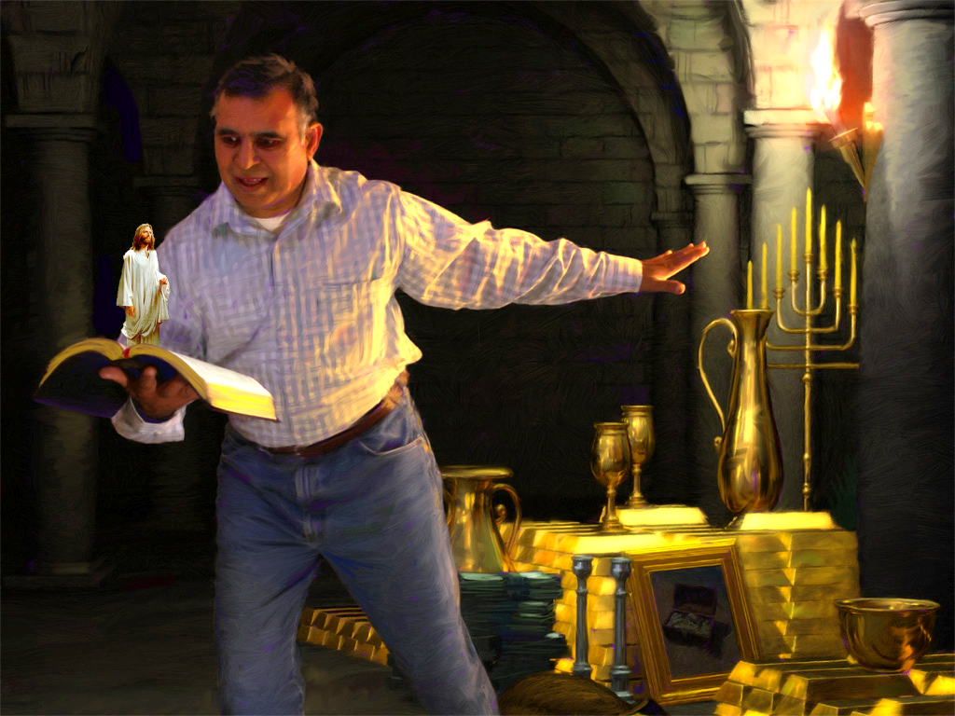
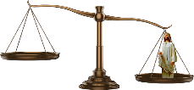
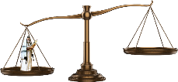

ŨNDŨ ŨRĨA WA BATA
“No rĩrĩ, maũndũ mothe marĩa ndaatuaga atĩ maarĩ na uumithio kũrĩ niĩ-rĩ, rĩu ndĩmonaga marĩ ma tũhũ nĩ ũndũ wa kũgĩa na Kristũ” (Afilipi 3:7)
Paũlũ akĩringithania ũtũũro wake ũrĩa wahĩtũkĩte na ũrĩa aikaraga thaa icio. Mwena-inĩ ũmwe, akĩigĩrĩra ũgĩ wake wothe; ũtũũro wake ũkĩte ta njata ta thukuru-inĩ wa Gamariel; ũgemu wa goro iheo-inĩ cia Kĩfarisayo. Ciothe rĩngĩ.
Rĩu, mwena ũcio ũngĩ wa ratiri ũigĩrĩre ũtũũro wake kuma atũngana na Kristũ. Baita wake wothe ũgatuĩka kĩndũ tũhũ, nĩ tondũ gũtirĩ kĩndũ kĩngĩigananio na wendo wa Kristũ (Afil. 3:7-8).
Nĩkĩĩ kĩngĩkorwo gĩ kĩa goro makĩria gũkĩra muoyo wa tene na tene na thĩiniĩ wa thĩ njerũ? No ningĩ, maũndũ ma thĩ matumumagia aingĩ matikone ũma ũyũ. Nĩ kũrĩ macindano gatagatĩ ga indo iria ituuagwo cia bata gũkũ thĩ na kĩrĩa Igũrũ rĩkagĩrĩra kũna: mũtugo ũtũkĩtie wa Kristũ na ũhonokio wa muoyo.

Slide 8

TŨMAŨNDŨ TWA GŨTŨTŨRIA ŨHONOKI-INĨ

Slide 9



WĨTĨKIO WA KRISTŨ
“na ngoragwo ndĩ thĩinĩ wake, itarĩ na ũthingu wakwa mwene ũrĩa uumanaga na watho, no ũkorwo arĩ ũthingu ũrĩa uumanaga na gwĩtĩkia Kristũ; ũguo nĩ kuuga, ũthingu ũrĩa uumaga kũrĩ Ngai, na wonekaga na ũndũ wa gwĩtĩkia” (Afilipi 3:9)
Paũlũ, ena ũmĩrĩru thĩiniĩ wa ũthingu wake mwene, agĩthiĩ Damesiki kũrehe aregani a gĩkundi kĩrĩa kĩeĩtaga kĩa “Njĩra” agĩcokie o rĩngĩ gacĩra-inĩ ka ũhonokio (Atũ 9:1-2). No aingĩrire Damesiki atoretio nĩ ũthingu ũngĩ, ũthingu wa Ngai: na wonekaga na ũndũ wa gwĩtĩkia Kristũ” (Afilipi 3:9).
Kuma hau gũthiĩ na mbere, ndehokire rĩngĩ ũthingu wake mwene. Nĩ tondũ nĩ tũhũ kwĩhoka ciĩko ciitũ twĩgwatĩre ũhonoiko (Agal. 2:16).
Akĩnyotera o “akoneka thĩiniĩ wa [Kristũ]” (Afil. 3:9). Nĩ ta kuuga atĩa ũũ?
Kũringana na 1 Akorinitho 1:30, gũkorwo “thĩiniĩ wa Kristũ” gũthiũrũrũkagĩria ũndũ wothe ũrĩa ũkonainie na Mũbango wa ũhonokio, kuuma kĩroko kĩa ũgĩ witũ wa kĩroho (waara), kũhĩtũkĩragũtuĩrwo kĩhooto nĩũndũ wa wĩtĩkio (ũthingu) na kũharĩrio nĩũndũ wa igũrũ (gũtherio), nĩguo, kũrĩkĩrĩria, gũkumithio Rĩũka-inĩ rĩa Kerĩ (gũkũrwo).

Slide 10


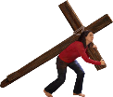




KŨMENYA KRISTŨ
“Ũndũ ũrĩa niĩ ngwenda-rĩ, nĩ kũmenya Kristũ, na menye hinya wa kũriũka gwake, na ngwatanĩre nake mĩnyamaro-inĩ yake, na haanane nake ũhoro-inĩ wake wa gũkua” (Afilipi 3:10)
Tũngĩmenya Kristũ atĩa (Afil. 3:10-16)?
Rĩrĩa tweruta Kiugo Gĩake
Rĩrĩa twatongorie ni Roho Mũtheru
Rĩrĩa twagayana kũnyamario Gwake
Rĩrĩa tũrakuhĩrĩria karũrigi ka ũhotani
ũtũũro wa ũkristũ nĩ ta kũhanyũka. No mũhaka tũkorwo na ituua rĩa ũhotani thĩiniĩ witũ. Tũtitũraga tu gũkũ o tũkenere o ũguo gũkorwo muoyo ũyũ. Tũkoragwo na mwĩhoko wa gũkinyĩrĩra kũriũkio kwa arĩa akuũ (Afil. 3:11).
Nginyanagia ihinda rĩu rĩkinye, tũgiginyanaga nĩguo “nĩgeetha ndĩnyiitĩre o ũndũ ũrĩa ndanyiitĩirwo nĩ Kristũ Jesũ” (Afil. 3:12 NIV). Jĩsũ nĩehotanĩire niĩ nĩguo ahe itũũra; kĩheeo; ũtũũro ũtathiraga wa gũtũũra Nake (Ahib. 11:10; Afil. 3:14; 1Athes. 4:17).

Slide 11

“Gĩtũmi kĩnene kĩrĩa kĩahinyagĩrĩria Paũlũ gũthiĩ na mbere ũthiũ-inĩ wa moritũ na mathĩna kĩagĩrĩirwo gũtongoria Mũkristũ woothe kwĩrutĩra e wothe ũtungata-inĩ wa Ngai. Magucĩrĩria ma thĩ nĩ marĩonanagio nĩguo meherie meciria make harĩ Mũhonokia, no nĩ ehinyĩrĩrie arorete ũhotani-inĩ, akĩonania kũrĩ thĩ, kũrĩ araika, na kũrĩ andũ atĩ mwĩhoko wa kuona ũthiũ wa Ngai nĩ mwagĩrĩru gwĩkĩrĩrwo kĩyo gĩothe na magongona moothe marĩa kwĩgwatĩra mwĩhoko ũyũ kũngĩtia.
Mũrutwo ũrĩa wĩ thĩ mũno wa Kristũ no atuĩke mũtũũri wa igũrũ, mũgaai wa Ngai wa kĩheeo gĩtabuthaga.”
EGW (Conflict and Courage, December 13)

